Slide 1
OTPORNOST MATERIJALA
Strain I. Posavljak
OM20-P5

Slide 2
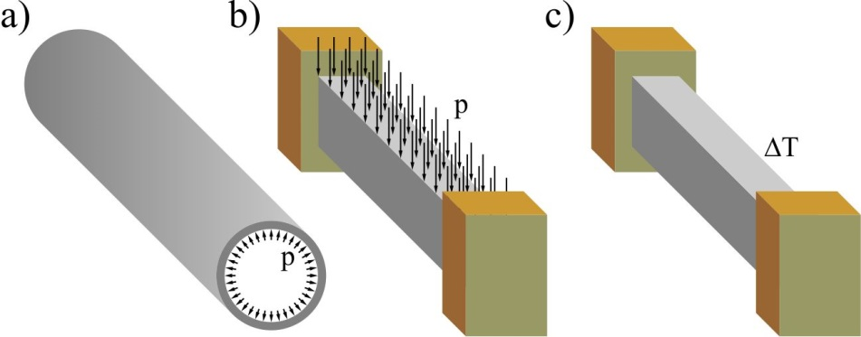
3.2. Ravno stanje deformacija
3.2.1. Uvod u ravno stanje deformacija
Sl. 3.17 Primeri elemenata u kojima vlada ravno stanje deformacija: cev izložena pritisku radnog medija (a), gredni element opterećen ravnomerno raspodeljenim površinskim silama (b) i termički opterećen gredni element (c)

Slide 3
Ravno stanje deformacija definiše tenzor

Slide 4
3.2.2. Transformacija komponenti
tenzora deformacija
Poznato:
Traži se:

Slide 5
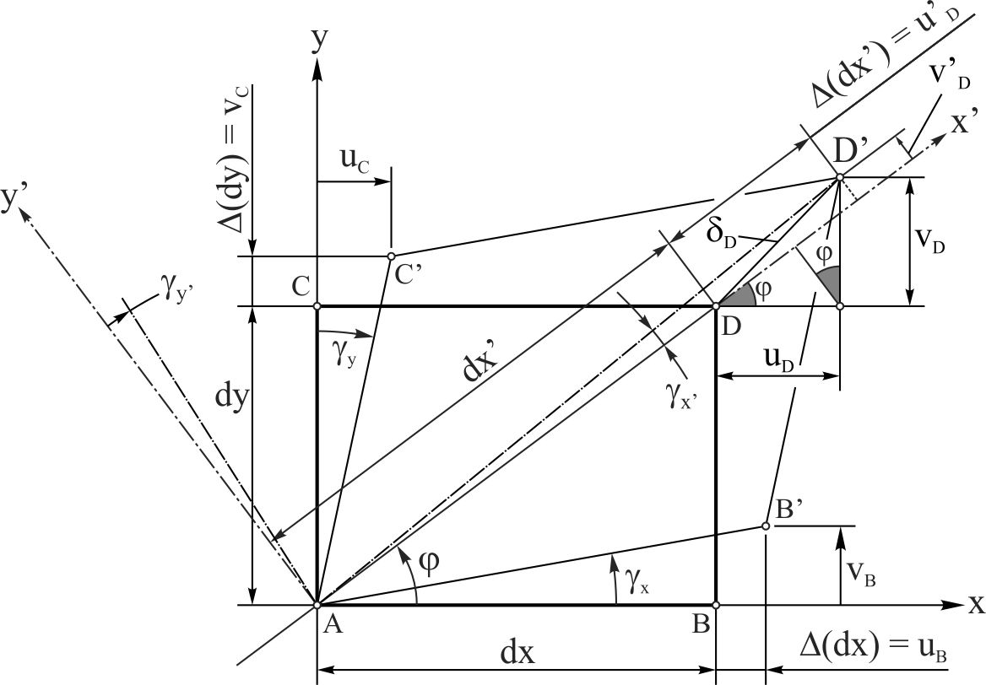
Sl. 3.18 Skica uz izvođenje transformacijskih izraza za deformacije

Slide 15
Za ugao
dobijamo da je

Slide 21
Za ugao
dobijamo da je

Slide 24
Transformacijski izrazi za deformacije:

Slide 25
Prva invarijanta deformacija:
Druga invarijanta deformacija:
Glavne deformacije:

Slide 26
Pravci glavnih deformacija:
Pravci glavnih deformacija i pravci glavnih napona se podudaraju !
Polovina maksimalne ugaone deformacije:

Slide 27
Sličan Morovom krugu napona je Morov krug deformacija koji se crta u ε−γ/2 koordinatnom sistemu.
Iznad ε ose se unosi (−γ_{xy}/2), a ispod γ_{xy}/2.

Slide 28
3.3. Prostorno stanje napona
3.3.1. Transformacija komponenti tenzora
napona
Prostorno stanje napona za tačku opterećenog tela (elementa konstrukcije), koje se odnosi na xyz koordinatni sistem, predstavljeno je tenzorom napona

Slide 29
Za x’y’z’ koordinatni sistem tenzor napona glasi:

Slide 30
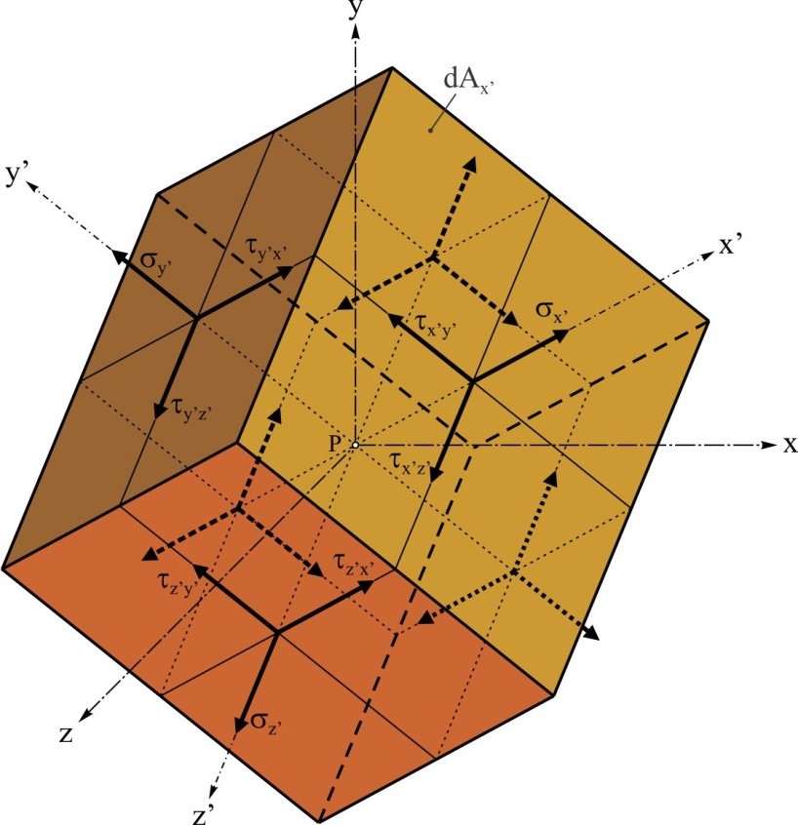
Sl. 3.19 Naponski element u vezi sa x’y’z’ koordinatnim sistemom i tenzorom napona [σ’]

Slide 31
Tabela 3.1 Uglovi između osa koordinatnih sistema x’y’z’ i xyz
Ose | x | y | z
x’ | α_{x’} | β_{x’} | γ_{x’}
y’ | α_{y’} | β_{y’} | γ_{y’}
z’ | α_{z’} | β_{z’} | γ_{z’}
Tabela 3.2 Skraćeno označeni kosinusi uglova između osa koordinatnih sistema x’y’z’ i xyz
Ose | x | y | z
x’ | l_{x’} | m_{x’} | n_{x’}
y’ | l_{y’} | m_{y’} | n_{y’}
z’ | l_{z’} | m_{z’} | n_{z’}

Slide 32
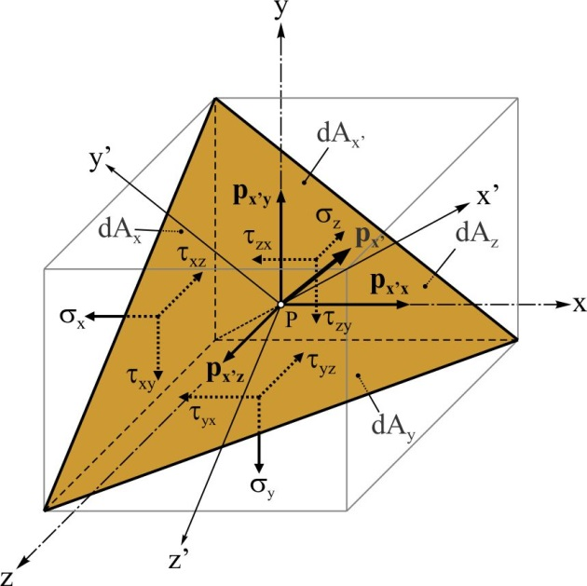
Sl. 3.20 Naponski tetraedar dobijen isecanjem iz naponskog paralelopipeda

Slide 34
Košijeve jednačine:

Slide 36
Košijeve jednačine:

Slide 37
Sličnim razmatranjem došli bi do:

Slide 38
Transformacijski izrazi za napone (prostorno stanje):

Slide 39
3.3.2. Glavni naponi
Poseban slučaj:

Slide 40
Košijeve jednačine:

Slide 42
Tri korena ove jednačine jesu glavni naponi σ₁, σ₂ i σ₃.

Slide 44
3.3.3. Glavni pravci

Slide 52
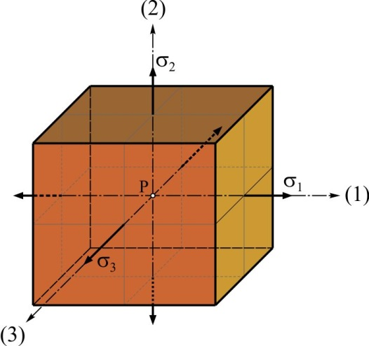
3.3.4. Troosno stanje napona
Sl. 3.21 Naponski element za slučaj troosnog stanja napona

Slide 53
3.3.5. Elipsoid napona i Morov krug napona
Košijeve jednačine:

Slide 54
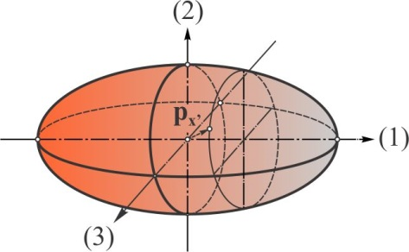
Lameov elipsoid napona
Sl. 3.22 Lameov elipsoid napona

Slide 55
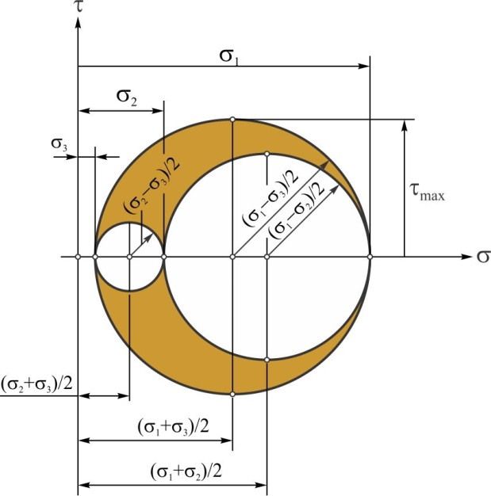
Sl. 3.23 Morovi krugovi za slučaj troosnog stanja napona

Slide 56
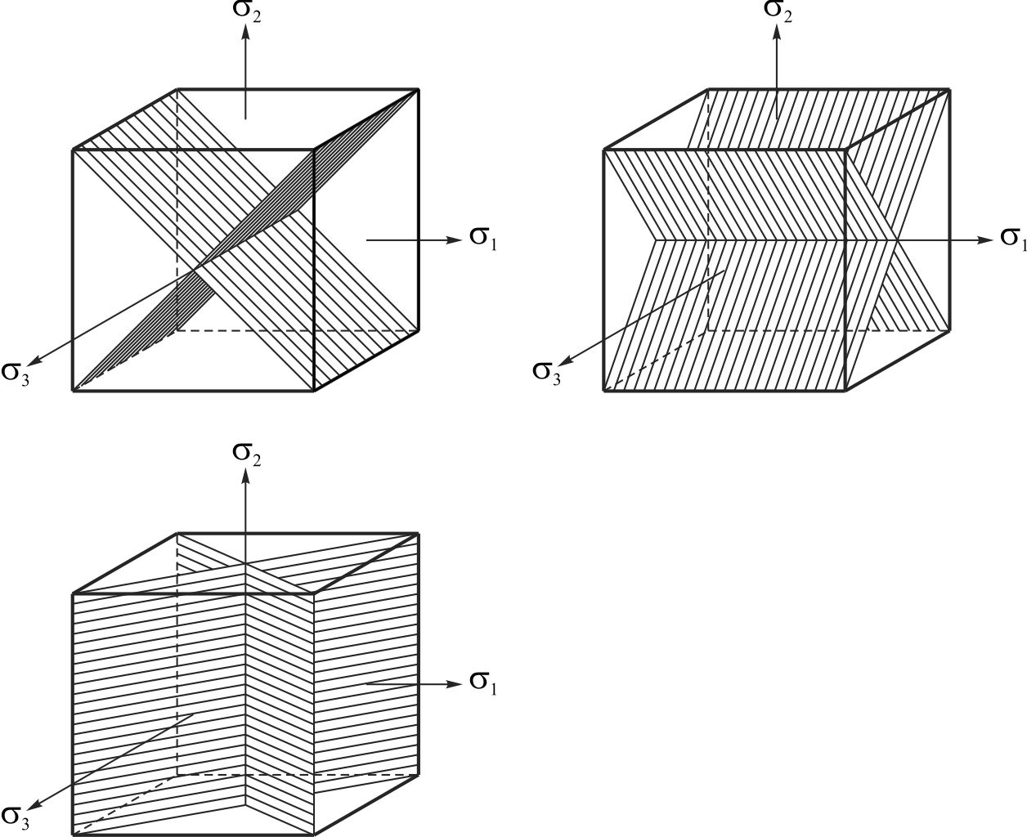
Otklon ravni ekstremnih napona smicanja:
Sl. 3.24 Ravni ekstremnih napona smicanja

Slide 57
3.4. Linearne zavisnosti
deformacija i napona.
Uopšteni Hukov zakon
3.4.1. Ravno stanje napona
Sl. 3.25 Prikaz principa superpozicije za slučaj ravnog stanja napona

Slide 58
Tabela 3.3 Dužinske deformacije za slučaj ravnog stanja napona
Deformacije | Od napona
 |  |  | 0
 |  |  | 0

Slide 59
Deformacije | Od napona
 |  |  | 0
 |  |  | 0

Slide 60
Poseban slučaj 1
Poseban slučaj 2

Slide 62
Prvi oblik uopštenog Hukovog zakona za slučaj ravnog stanja napona.
Drugi oblik uopštenog Hukovog zakona za slučaj ravnog stanja napona.

Slide 63
3.4.2. Prostorno stanje napona
Tabela 3.4 Dužinske deformacije za slučaj prostornog stanja napona
Deformacije | Od napona
 |  |  |  | 0 | 0 | 0
 |  |  |  | 0 | 0 | 0
 |  |  |  | 0 | 0 | 0

Slide 64
Deformacije | Od napona
 |  |  |  | 0 | 0 | 0
 |  |  |  | 0 | 0 | 0
 |  |  |  | 0 | 0 | 0

Slide 66
Prvi oblik uopštenog Hukovog zakona za slučaj prostornog stanja napona.

Slide 67
Drugi oblik uopštenog Hukovog zakona za slučaj prostornog stanja napona.

Slide 68
3.4.3. Ravno stanje deformacija

Slide 70
3.4.4. Dvoosno stanje napona

Slide 71
3.4.3. Troosno stanje napona

